Slide 1
TIẾT 26. §2: TẬP HỢP R CÁC SỐ THỰC
(tiết 2)

Slide 2
?
?
?
?

Slide 3







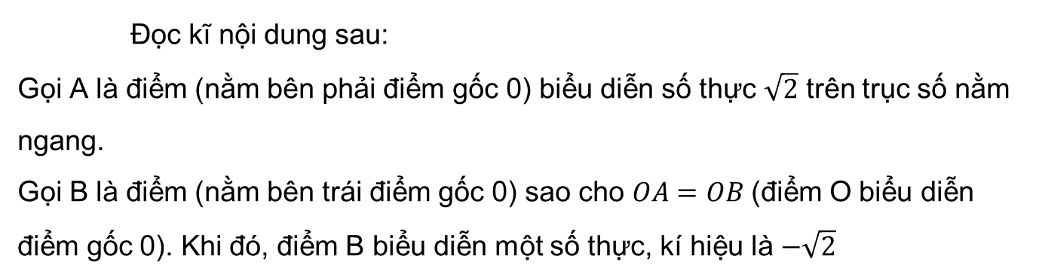

III. SỐ ĐỐI CỦA MỘT SỐ THỰC
HĐ4
Đọc kĩ nội dung sau:
Gọi A là điểm (nằm bên phải điểm gốc 0) biểu diễn số thực $\sqrt{2}$ trên trục số nằm ngang.
Gọi B là điểm (nằm bên trái điểm gốc 0) sao cho $OA=OB$(điểm O biểu diễn điểm gốc 0). Khi đó, điểm B biểu diễn một số thực, kí hiệu là $−\sqrt{2}$
$$\sqrt{2}$$
$$\sqrt{2}$$
B
O
A
$$−\sqrt{2}$$
$$−1$$
$$0$$
$$1$$
$$\sqrt{2}$$

Slide 4

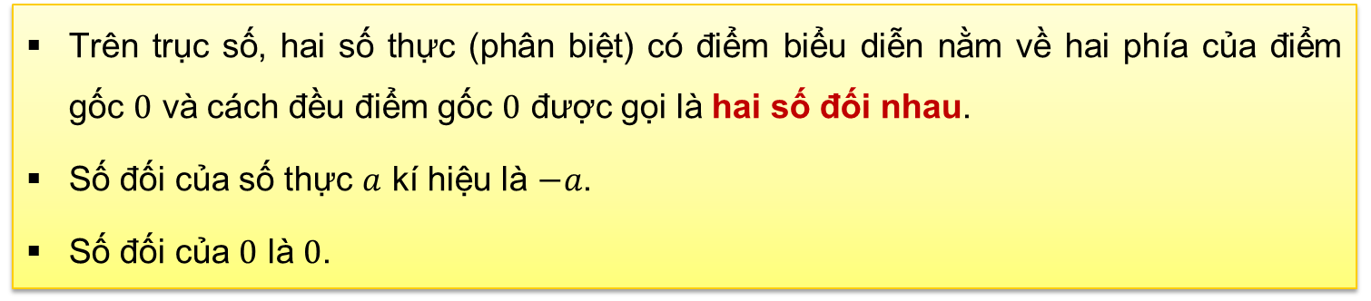
Kết luận
Trên trục số, hai số thực (phân biệt) có điểm biểu diễn nằm về hai phía của điểm gốc $0$ và cách đều điểm gốc $0$ được gọi là hai số đối nhau.
Số đối của số thực $a$ kí hiệu là $−a$.
Số đối của $0$ là $0$.
Nhận xét: Số đối của số $−a$ là số $a$, tức là $−(−a) = a$.

Slide 5








Ví dụ 2
Tìm số đối của mỗi số sau:
$$\frac{−1}{4};1,8; \sqrt{2}$$
$$\frac{−1}{4}$$
$$\frac{1}{4}$$
Số đối của là:
Số đối của $1,8$ là:
$$−1,8$$
Số đối của $\sqrt{2}$ là:
$$−\sqrt{2}$$

Slide 6








Luyện tập 1
Tìm số đối của mỗi số sau:
$$\frac{2}{−9};−0,5;−\sqrt{3}$$
$$\frac{2}{−9}$$
$$\frac{2}{9}$$
Số đối của là:
Số đối của $−0,5$ là:
$$0,5$$
Số đối của $−\sqrt{3}$ là:
$$\sqrt{3}$$

Slide 7
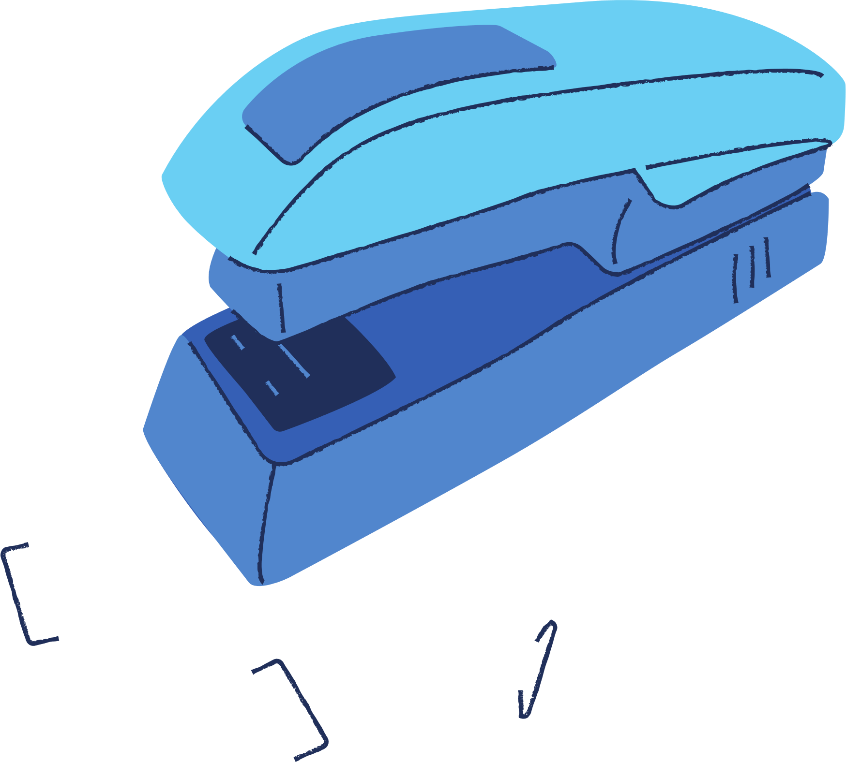
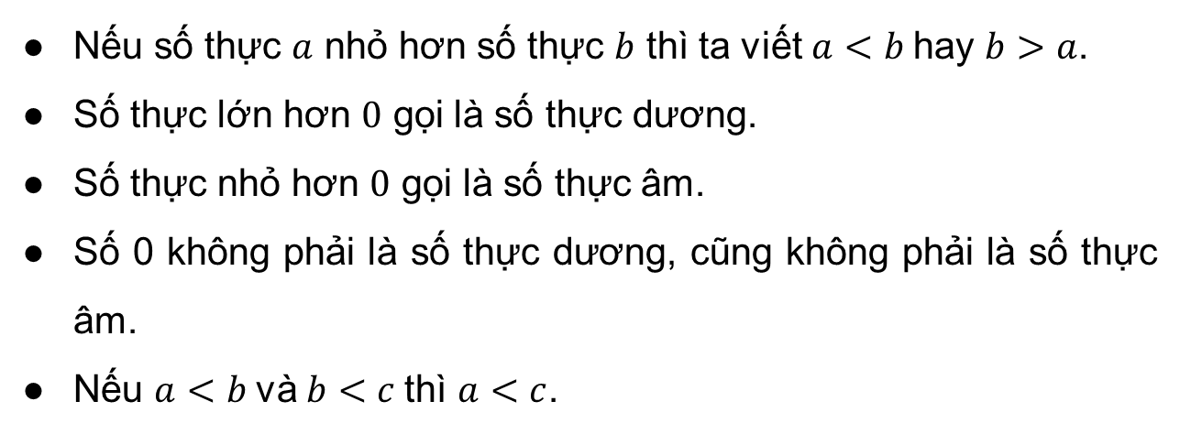
2
IV. SO SÁNH CÁC SỐ THỰC
1. So sánh hai số thực
Nếu số thực $a$ nhỏ hơn số thực $b$ thì ta viết $a<b$hay $b>a$.
Số thực lớn hơn $0$ gọi là số thực dương.
Số thực nhỏ hơn $0$ gọi là số thực âm.
Số 0 không phải là số thực dương, cũng không phải là số thực âm.
Nếu $a<b$và $b<c$thì $a<c$.

Slide 8

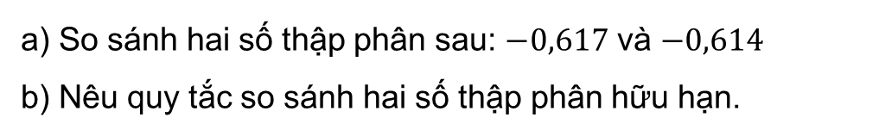

2. Cách so sánh hai số thực
a) So sánh hai số thập phân sau: $−0,617$ và $−0,614$
b) Nêu quy tắc so sánh hai số thập phân hữu hạn.
HĐ5
Giải:
a) Vì $0,617>0,614$nên $−0,617<−0,614$
b) Quy tắc so sánh hai số thập phân hữu hạn:
+ So sánh 2 số thập phân khác dấu: Số thập phân âm luôn nhỏ hơn số thập phân dương

Slide 9

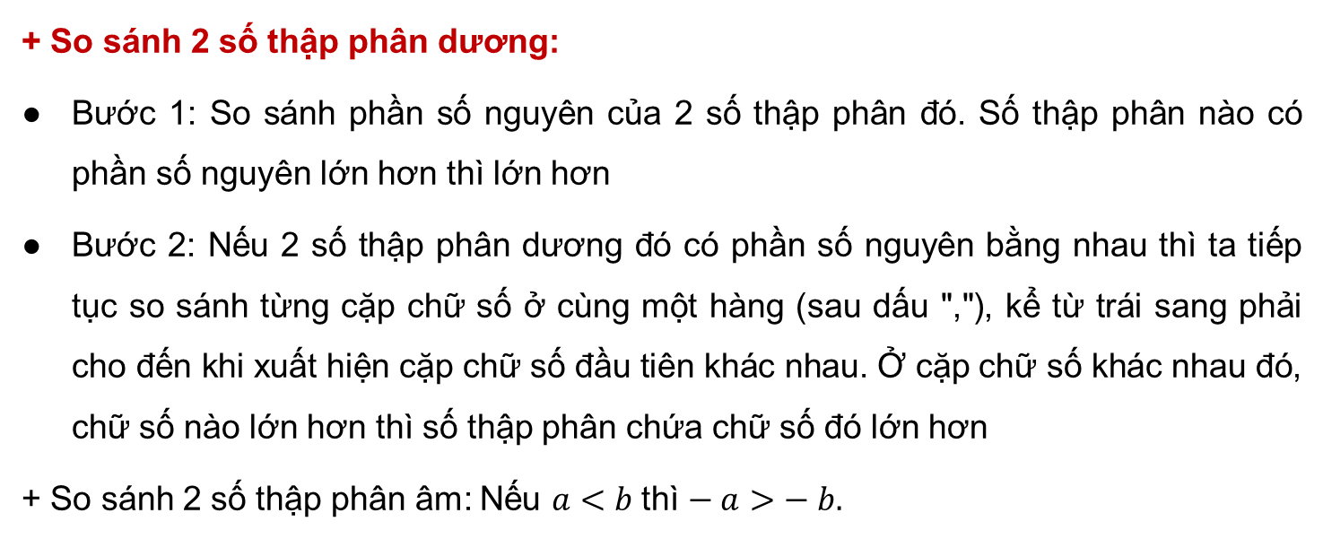
+ So sánh 2 số thập phân dương:
Bước 1: So sánh phần số nguyên của 2 số thập phân đó. Số thập phân nào có phần số nguyên lớn hơn thì lớn hơn
Bước 2: Nếu 2 số thập phân dương đó có phần số nguyên bằng nhau thì ta tiếp tục so sánh từng cặp chữ số ở cùng một hàng (sau dấu ","), kể từ trái sang phải cho đến khi xuất hiện cặp chữ số đầu tiên khác nhau. Ở cặp chữ số khác nhau đó, chữ số nào lớn hơn thì số thập phân chứa chữ số đó lớn hơn
+ So sánh 2 số thập phân âm: Nếu $a<b$thì $− a>− b.$

Slide 10


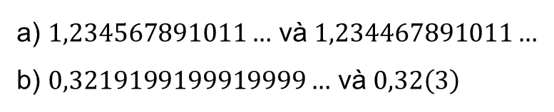
Ví dụ 3
So sánh:
a) $1,234567891011…$ và $1,234467891011…$
b) $0,3219199199919999…$ và $0,32\left(3\right)$
Giải:
a) Do $5>4$ nên $1,234567891011…>1,234467891011…$
b) Do $1<3$ nên $0,3219199199919999…<0,32333333…$

Slide 11

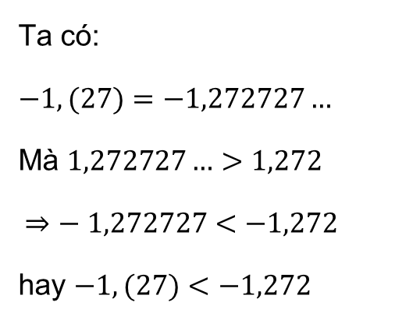
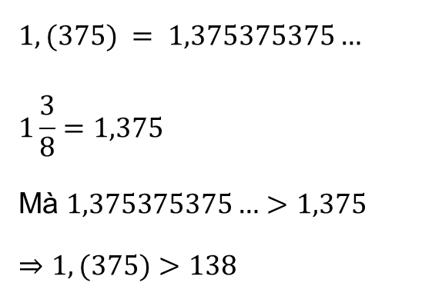


Luyện tập 2
So sánh hai số thực sau:
a) $1,\left(375\right)$ và
$$1\frac{3}{8}$$
b) $−1,\left(27\right)$ và $−1,272$
Ta có:
Ta có:
$$−1,(27)=−1,272727…$$
Mà $1,272727…>1,272$
$$⇒− 1,272727<−1,272$$
hay $−1,(27)<−1,272$
$$1,(375) = 1,375375375…$$
$$1\frac{3}{8}=1,375$$
Mà $1,375375375…>1,375$
$$⇒1,(375)>138$$

Slide 12
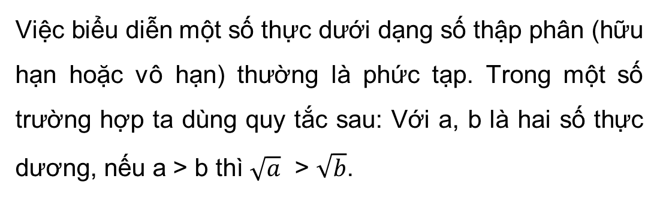
Chú ý
Việc biểu diễn một số thực dưới dạng số thập phân (hữu hạn hoặc vô hạn) thường là phức tạp. Trong một số trường hợp ta dùng quy tắc sau: Với a, b là hai số thực dương, nếu a > b thì $\sqrt{a}$ > $\sqrt{b}$.

Slide 13

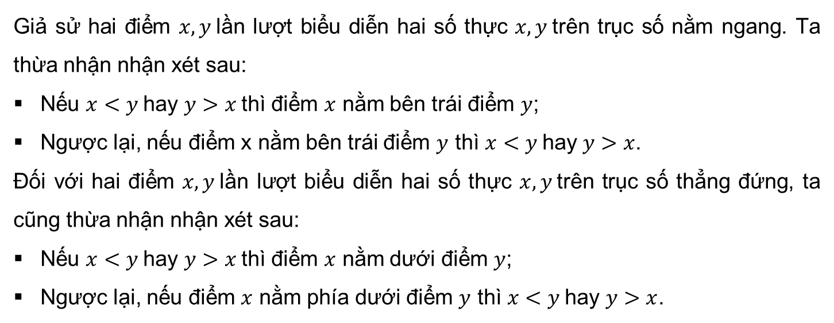
3. Minh hoạ trên trục số
Giả sử hai điểm $x, y$lần lượt biểu diễn hai số thực $x, y$trên trục số nằm ngang. Ta thừa nhận nhận xét sau:
Nếu $x<y$hay $y>x$thì điểm $x$ nằm bên trái điểm $y$;
Ngược lại, nếu điểm x nằm bên trái điểm $y$ thì $x<y$hay $y>x$.
Đối với hai điểm $x, y$lần lượt biểu diễn hai số thực $x, y$trên trục số thẳng đứng, ta cũng thừa nhận nhận xét sau:
Nếu $x<y$hay $y>x$thì điểm $x$ nằm dưới điểm $y$;
Ngược lại, nếu điểm $x$ nằm phía dưới điểm $y$ thì $x<y$hay $y>x$.

Slide 14
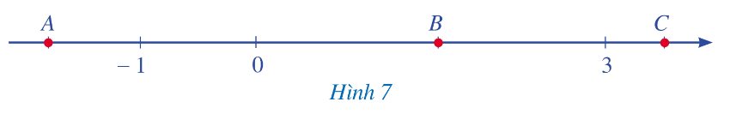
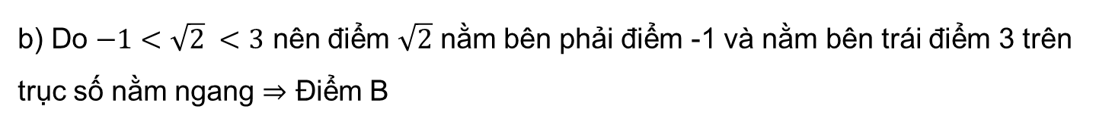
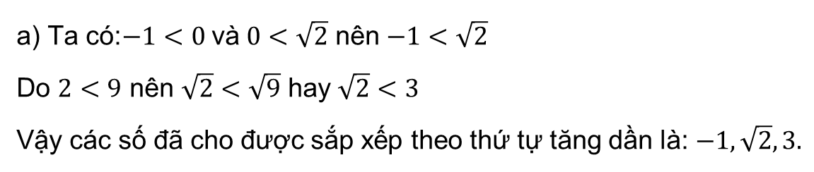
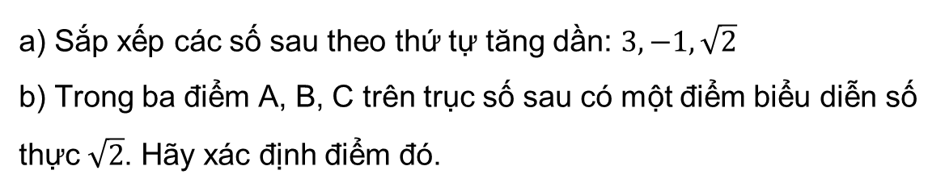
a) Sắp xếp các số sau theo thứ tự tăng dần: $3, −1, \sqrt{2}$
b) Trong ba điểm A, B, C trên trục số sau có một điểm biểu diễn số thực $\sqrt{2}$. Hãy xác định điểm đó.
Ví dụ 4
Giải:
a) Ta có:$−1<0$và $0<\sqrt{2}$ nên $−1<\sqrt{2}$
Do $2<9$ nên $\sqrt{2}<\sqrt{9}$ hay $\sqrt{2}<3$
Vậy các số đã cho được sắp xếp theo thứ tự tăng dần là: $−1, \sqrt{2}, 3.$
b) Do $−1<\sqrt{2} <3$ nên điểm $\sqrt{2}$ nằm bên phải điểm -1 và nằm bên trái điểm 3 trên trục số nằm ngang $⇒$ Điểm B

Slide 15


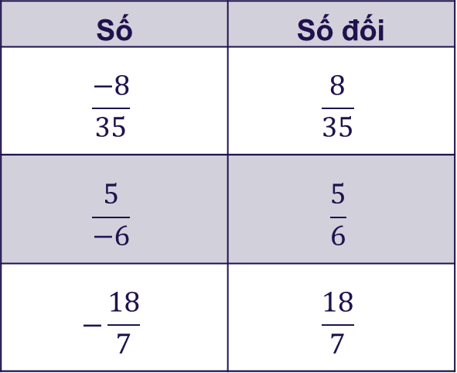
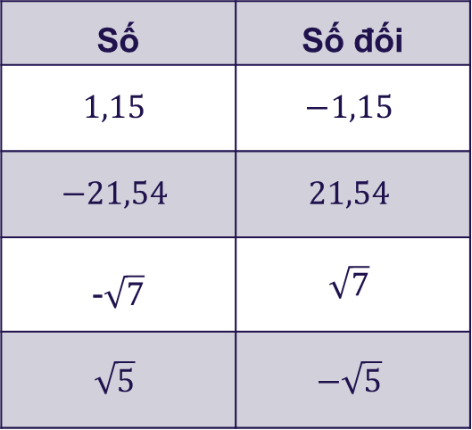

Female
Male
Tìm số đối của mỗi số sau:
$$\frac{−8}{35}; \frac{5}{−6};−\frac{18}{7};1,15;−21,54;−\sqrt{7}; \sqrt{5}$$
Giải:
Số | Số đối
$$\frac{−8}{35}$$ | $$\frac{8}{35}$$
$$\frac{5}{−6}$$ | $$\frac{5}{6}$$
$$−\frac{18}{7}$$ | $$\frac{18}{7}$$
Số | Số đối
$$1,15$$ | $$−1,15$$
$$−21,54$$ | $$21,54$$
-$\sqrt{7}$ | $$\sqrt{7}$$
$$\sqrt{5}$$ | $$−\sqrt{5}$$

Slide 16

HƯỚNG DẪN VỀ NHÀ
Ôn lại kiến thức đã học trong bài
- Đọc ví dụ 2, ví dụ 3 (SBT trang 41). Làm bài tập 3, 4, 5 (SGK trang 42). Đọc có thể em chưa biết (SGK trang 43
- Chuẩn bị bài sau “ Bài 2. Số thực” Luyện tập.

